Slide 1



Slide 3
ميثاقنا
عدم فتح الكاميرا
عدم فتح المايك
الحضور في الوقت المحدد
تجهيز الكتاب والأدوات الدراسية
رفع اليد للمشاركة

Slide 4
بسم الله الرحمن الرحيم
الحمدالله والصلاة والسلام على أشرف الأنبياء والمرسلين سيدنا محمد وعلى آله وصحبه وسلم أجمعين
اللهم يا معلم إبراهيم علمنا ويا مفهم سليمان فهمنا وعلمنا ما جهلنا
وانفعنا بما علمتنا وزدنا علما

Slide 5
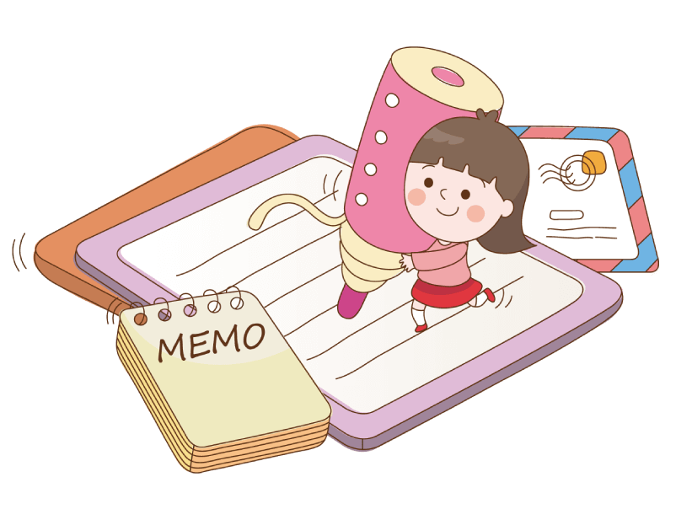
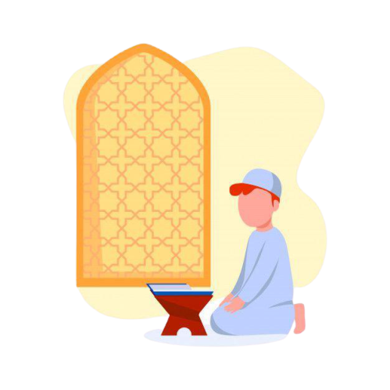


ادآب القران الكريم
الاستماع والانصات
الاستعاذة والبسملة
الجلوس
بسكينة ووقار
الجلوس
بسكينة ووقار

Slide 6

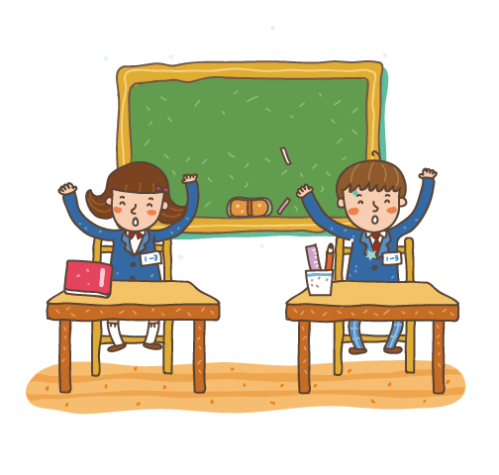
التاريخ : 21 / 1 / 1443 هـ
اليوم : الأحد
الصف : الأول الابتدائي
المادة : القران الكريم

Slide 7


نسترجع دروسنا الحصص الماضية بشريط الذكريات
شريط الذكريات

Slide 8


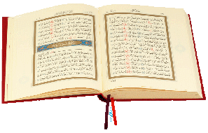

لنتعرف على اسم سورتنا الجديدة:
سورة
الإخلاص

Slide 9
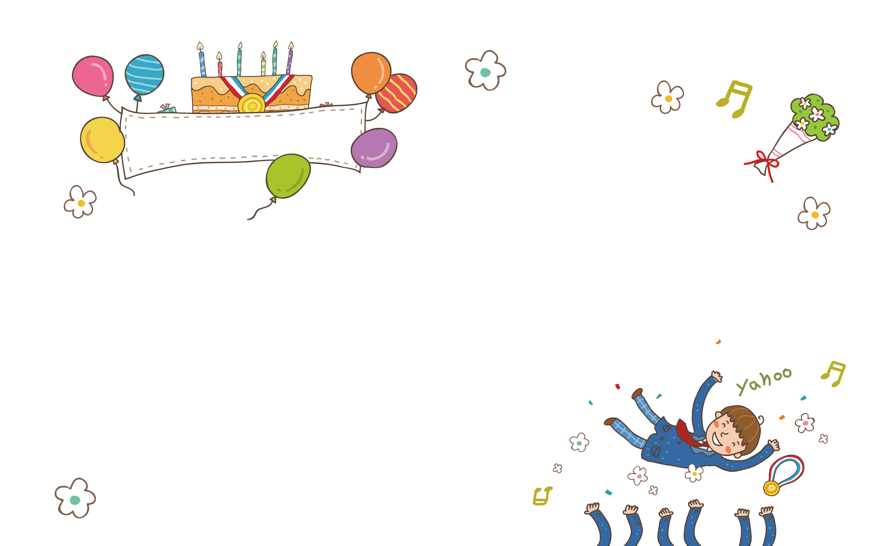
أهداف الدرس :
تلاوة الأيات تلاوة سليمة
فهم المعنى الإجمالي لسورة الإخلاص
الإجابة على الأسئلة للوصول للقمة
حفظ الأيات حفظا صحيحا

Slide 10

سورة الإخلاص

Slide 11




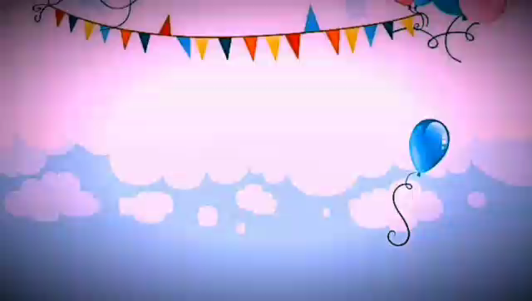
فكر ثم أجِب :
سورة الإخلاص
ما الكلمة المتكررة في السورة ؟
الله

Slide 12

( أحد )
هوا واحد لا يشبه
أحدا من مخلوقاته

Slide 13
الصمد
الذي يلجأ إليه

Slide 14
لم يلد ولم يولد
الله ليس له ولد ولا والد

Slide 15
ولم يكن له كفوا أحد
( ليس له مثيل )

Slide 16


ماذا علمنا الله
من سورة
الإخلاص

Slide 17



الصمد
علمني ربي
من أسمائه
الإله

Slide 18


-إنها تعدل ثلث القران الكريم
-أنَّ قراءَتَها تكفِي مِنَ الشرِّ، وتمنعهُ،
من فضائلها

Slide 19
"أنَّ اليهودَ أتوا النبيَّ صلَّى اللهُ عليْهِ وسلَّمَ فقالوا صِفْ لنا ربك الذي تعبدُ فأنزل اللهُ عزَّ وجلَّ قُلْ هُوَ اللَّهُ أَحَدٌ إلى آخرها فقال هذه صفةُ ربي عزَّ وجلَّ
سبب النزول

Slide 20
ان نعبده ونطيعه وحده👆🏻ولا نشرك به احد
واجبنا اتجاه الخالق الصمد

Slide 21



Slide 22

(كم عدد آيات سورة الإخلاص؟)
ثلاث ايات
أربع ايات
خمس آيات
السؤال التالي

Slide 23
سورة الإخلاص تعدل؟
نص القران الكريم
ربع القران الكريم
ثلث القران الكريم
السؤال التالي

Slide 24
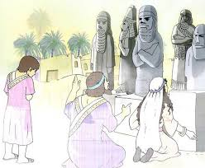
ماذا كان يعبد الكفار ؟
الله تعالى
الشجر
الاصنام

Slide 25

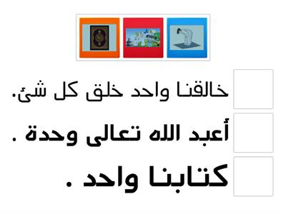


Slide 26
ما تعلمنا من سورة الإخلاص ؟

Slide 27

احفظي الأيات حفظا صحيحا من ايه 1 – 6

